Slide 1
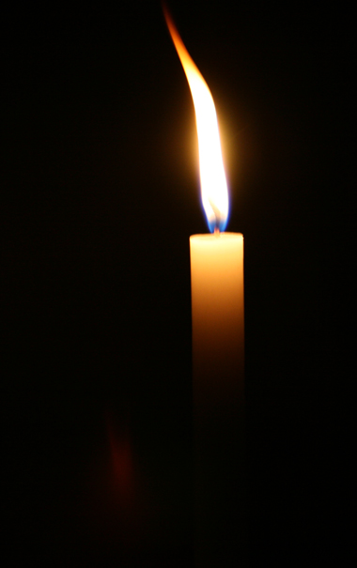
6.
半
截
蜡
烛

Slide 2
6 半截蜡烛
第二次世界大战期间，法国有一位家庭妇女，人
称
伯诺德夫人
。她身边只有两个幼小的儿女 ——
为了把德国强盗赶出自己的祖国 。
杰克
杰奎琳
和 。
母子三人
都参加了秘密情报的传递工作。

Slide 3
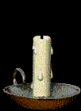
把装有情报的小金属管藏在半截蜡烛中，然后把它插在一个烛台上。
由于蜡烛摆在显眼的桌子上，反而骗过了前来搜查的德军。
万一蜡烛燃烧到金属管处就会自动熄灭，秘密就会暴露，情报站就会遭到破坏，也意味着他们一家三口生命的结束。

Slide 4
默读课文，划出描写伯诺德夫人一家人的动作、神情、语言及心理活动的有关词句。（小组同学合作，试着将故事编成课本剧演一演。）

Slide 5
伯诺德夫人一家在危急关头是怎样与敌人周旋的？
你认为谁的表现最出色？

Slide 6
一天晚上，屋里闯进了三个德国军官。他们坐下后，一个中尉顺手拿过藏有情报的蜡烛点燃，放到少校军官面前。伯诺德夫人知道，万一蜡烛燃烧到金属管处就会自动熄灭，秘密就会暴露，情报站就会遭到破坏，同时也意味着他们一家三口生命的结束。她看着两个脸色苍白的孩子，急忙从厨房里取出一盏油灯放在桌上。“瞧，先生们，这盏灯亮些。”说着，轻轻把蜡烛吹熄。一场危机似乎过去了。

Slide 7
时间一分一秒地过去。这时候，大儿子杰克慢慢地站起来，“天真冷。我到柴房去搬些柴生个火吧。”说着，伸手端起烛台朝门口走去，屋子顿时暗了许多。中尉快步赶上前，一把夺回烛台，厉声喝道：“你不用蜡烛就不行吗？”孩子是懂事的，他知道，厄运即将到来了。在斗争的最后时刻，他从容地搬回一捆木柴，生了火，默默地坐着。烛焰摇曳，发出微弱的光，此时此刻，它仿佛成了屋子里最可怕的东西。伯诺德夫人的心提到了嗓子眼上，她似乎感到德国军官那几双恶狼般的眼睛正盯在越来越短的蜡烛上。

Slide 8



烛焰摇曳，发出微弱的光，此时此刻，它仿佛成了屋子里最可怕的东西。
生命悬于一烛！

Slide 9
突然，小女儿杰奎琳娇声地对德国人说道：“司令官先生，天晚了，楼上黑，我可以拿一盏灯上楼睡觉吗？”少校瞧了瞧这位可爱的小姑娘，说：“当然可以。我家也有一个像你这么大的小女儿。”杰奎琳镇定地把烛台端起来，向几位军官道过晚安，上楼去了。

Slide 10
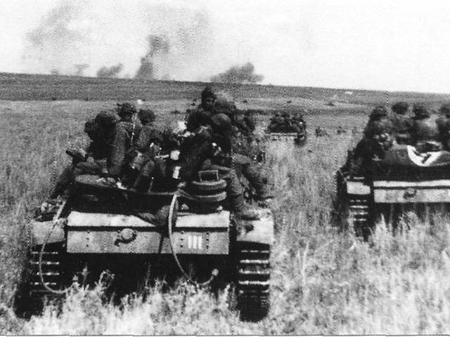
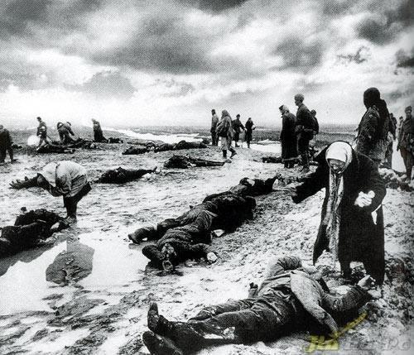
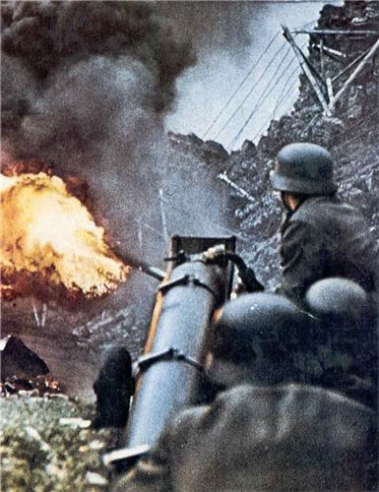
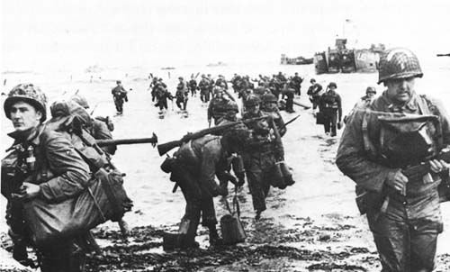
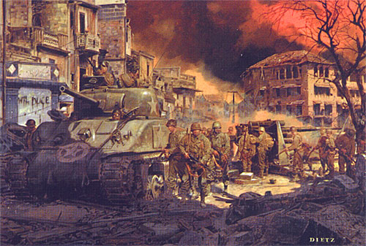
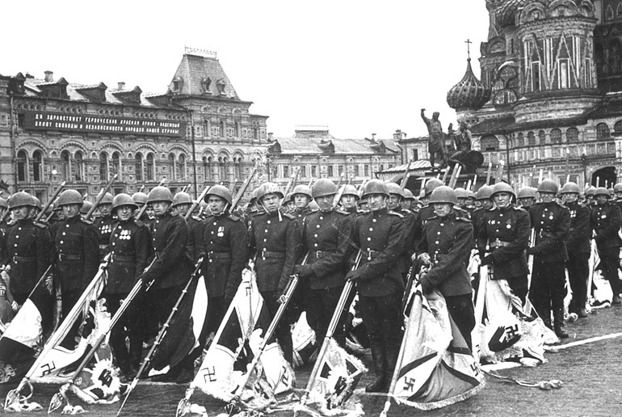
第二次世界大战（1931年9月－1945年9月）是迄今为止，人类社会所进行的规模最大，伤亡最惨重，造成破坏最大的全球性战争。先后有61个国家和地区、20亿以上的人口被卷入战争，军民死亡5120余万人（军队死亡1690余万人，居民死亡3430余万人）。

Slide 11
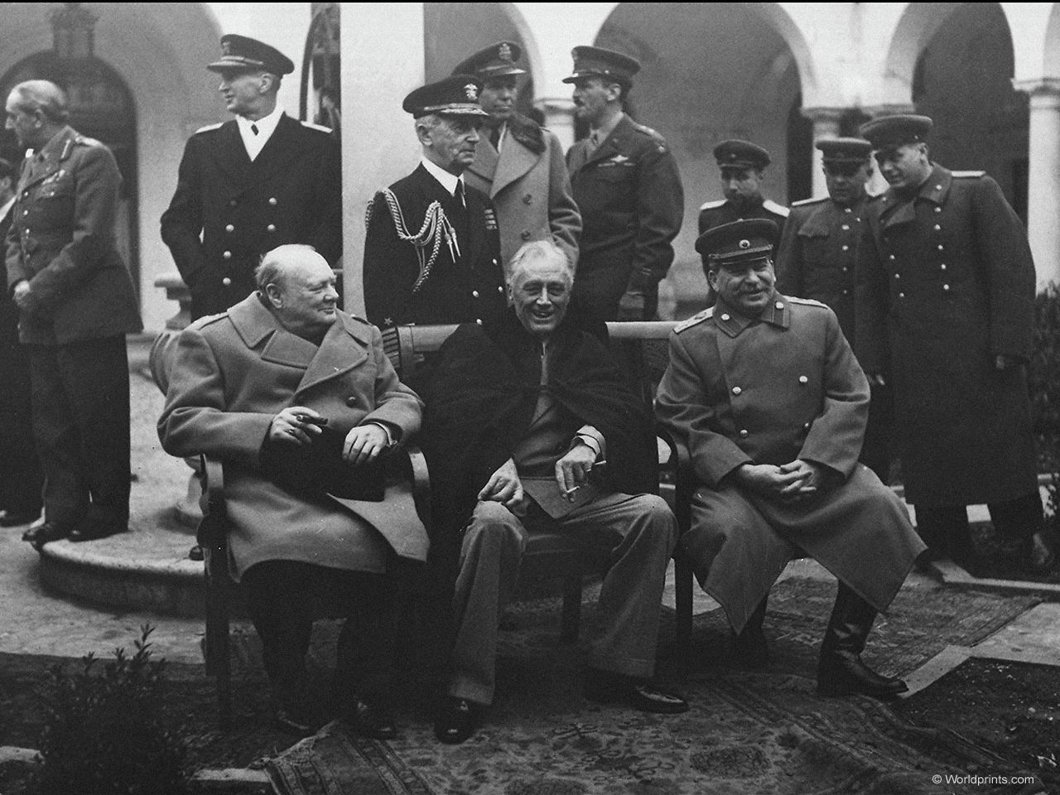

Slide 12
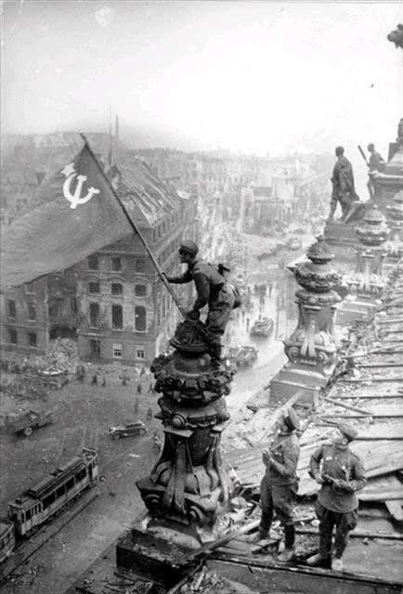

Slide 13
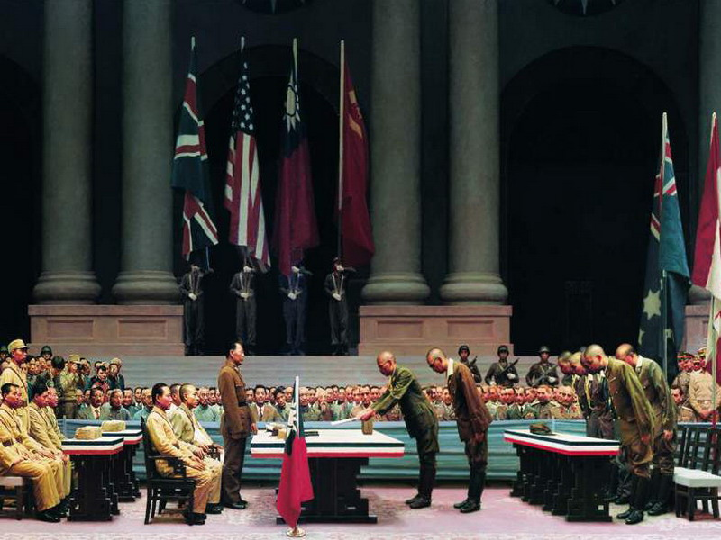

Slide 14
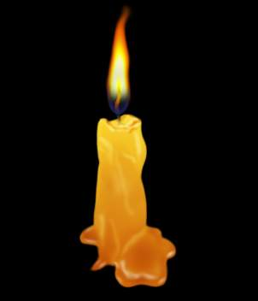
他们满怀浓浓的爱国情怀，
寄托了对和平的强烈愿望；
他们无怨无悔地浴血奋战，
传承着坚强不屈的民族精神；
他们默默无闻的生死付出，
拯救了全人类！
挽救了世界文明！
热血筑英魂，
生命塑丰碑，
无名英雄将永留青史！

Slide 15


奖章应该给谁呢？
伯诺德夫人
杰克
杰奎琳

Slide 16
颁 奖 词
一个小女孩，用可爱和智慧保住了半截蜡烛，挽救了许多人的生命。她年纪虽小，但懂事、机智、聪明，她用孩童的天真可爱为国家立了大功。
他只是个孩子，当秘密马上就要暴露时，他急中生智端走蜡烛，虽然失败，但搬柴照旧，显得那么从容，为后面杰奎琳端走蜡烛上楼做好掩护，那颗爱国之心令人饱含敬意！

Slide 17
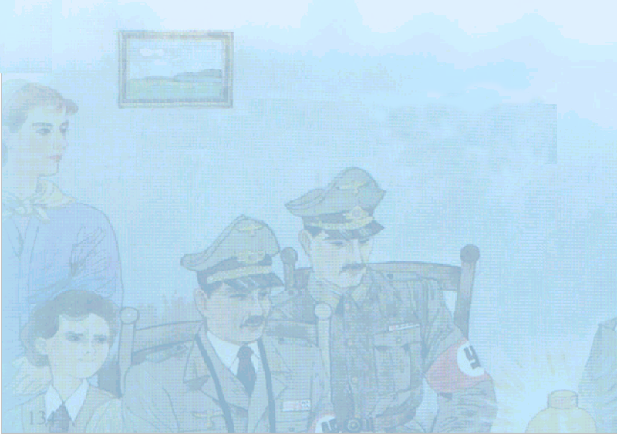

作业：
今天，我们通过合作、探究的方式抓住人物的动作、语言、及心理活动，感受到了当时紧张的气氛、人物的机智、勇敢和镇静！
在二战期间，还有许多年幼的孩子立下了大功，比如放牛郎王二小，你还知道哪些少年英雄吗？
请同学们把本课编成课本剧演一演。

